Slide 1



UBND QUẬN LONG BIÊN
TRƯỜNG MẦM NON BẮC CẦU
GIÁO ÁN
LĨNH VỰC PHÁT TRIỂN NGÔN NGỮ
MÔN LÀM QUEN CHỮ VIẾT
ĐỀ TÀI: LÀM QUEN CHỮ H, K
LỨA TUỔI: MẪU GIÁO LỚN
GIÁO VIÊN: NGUYỄN THỊ LINH

Slide 2


hoa hång

Slide 3
h
o
a
h
«
n
g

Slide 4
Làm quen chữ h
h

Slide 5

Cấu tạo của chữ h
h

Slide 6

Câu đố
Chiếc kèn nhỏ
Trắng trắng tinh
Nhụy xinh xinh
Thơm thơm ngát
Đố là hoa gì?

Slide 7
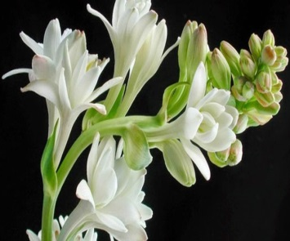

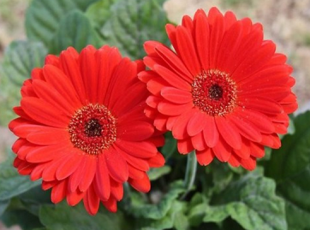
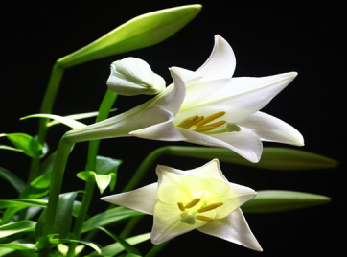

Câu đố nói về hoa gì?
1. Hoa huệ
2. Hoa đồng tiền
3. Hoa loa kèn

Slide 8
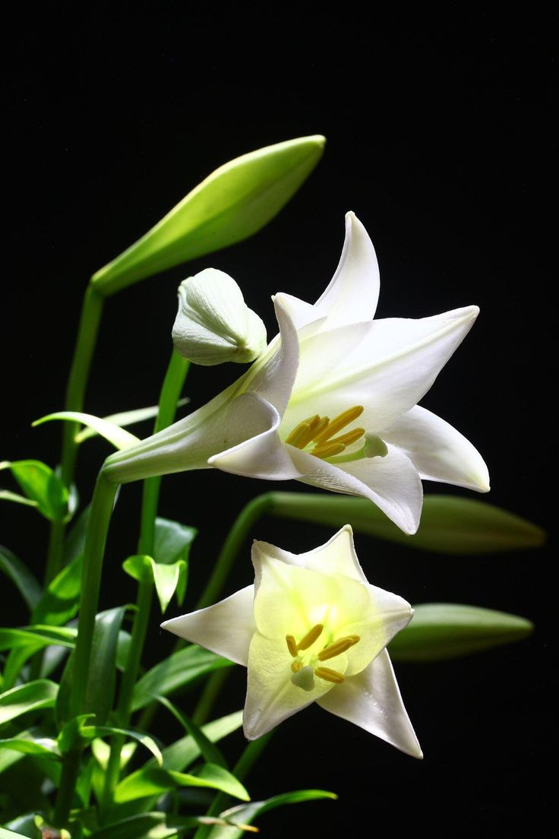
Hoa loa kÌn

Slide 9
h
o
a
l
o
a
k
e
n

Slide 10
Làm quen chữ k
k

Slide 11


Cấu tạo của chữ k
k

Slide 12
So sánh giống nhau và khác nhau của chữ h và chữ k
h
k

Slide 13
Giống nhau
h
k

Slide 14
Khác nhau
h
k

Slide 15
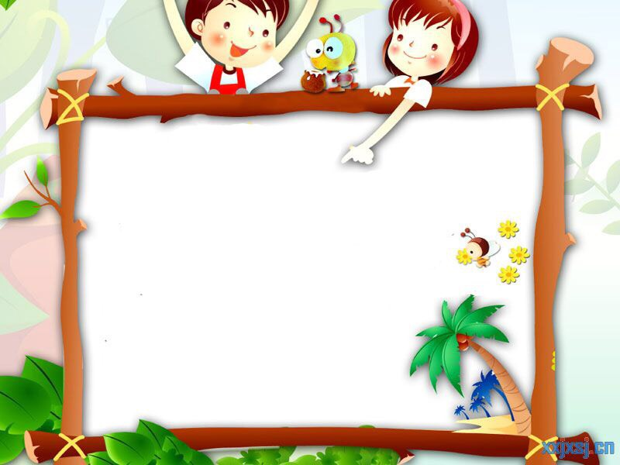
Trò chơi với chữ
h - k

Slide 16
Trò chơi 1
Ai thông minh

Slide 17
Trò chơi 2
Nối chữ siêu tốc

Slide 18

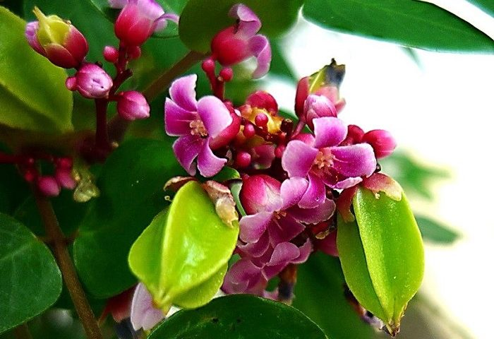
hoa khÕ
n
h
m
k

Slide 19
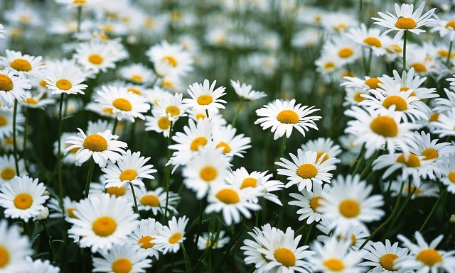
cóc häa mi
h
t
k
n
h

Slide 20
Trò chơi 3
Hái hoa

Slide 21








h
k
k
h
k
k
h
h
k

Slide 22
Trò chơi 4
Thử tài cùng bé

Slide 23
k
h
k
k
l
m
k
n

Slide 24


Nhóm chữ cái các con vừa được làm quen
1. i, t, c
2. h, k
3. l, m, n

